Slide 1
DBB 404 Yabancı Dil Öğretimi

Slide 2
Dilbilgisi-Çeviri Yöntemi

Slide 3
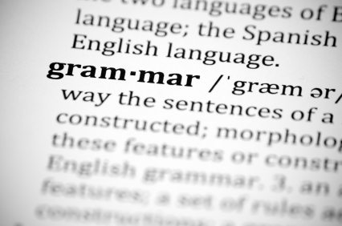
Dilbilgisi - Çeviri Yöntemi
Bilinen en eski yabancı dil öğretimi yöntemlerinden biri olan Dilbilgisi Çeviri Yöntemi (Grammar Translation Method) ilk başlarda yabancı dilde yazılmış olan dini metinlerin anadile çevrilmesi amacıyla kullanılıyordu. Bu yöntemin dilin ne olduğuna ilişkin benimsediği üç önemli varsayım vardır. Birincisi, dilin bir kurallar dizgesi olduğudur. İkincisi, yazın dilinin (literary language) konuşma dilinden üstün olduğu düşüncesidir. Üçüncüsü ise dillerin karşılaştırılabilir ve aralarındaki benzerlik ve ayrılıkların bulunabilir olduğu anlayışıdır.

Slide 4
Dilbilgisi - Çeviri Yöntemi
Bu yönteme göre, dil öğrenme temelde dile ilişkin kuralları öğrenmek ve hatta ezberlemek demektir. Ancak, kurallar yalnızca ezberletilmez, aynı zamanda kullanılır da. Çeviri önemli bir dil öğrenim aracıdır. Anadil ile amaç dil arasındaki benzerliklerin vurgulanması ile öğrenme daha kolay gerçekleşebilir.

Slide 5
Bu yöntem, dil öğrenmenin temel amacını yabancı dilden anadile ve anadilden yabancı dile çeviri yapmak, yazınsal metinleri okumak, bunları anlayabilmek ve zihinsel sığayı arttırabilmek olarak görmektedir. Öğretim yapısaldır, basitten daha karmaşığa, dizgeli bir yol izlenir.

Slide 6
Bu yöntemde öğrencinin görevi dilbilgisi yapılarını öğrenmek, okuma ve yazma becerilerini geliştirmeye çalışmak, çeviri yapmak, kuralları ezberlemektir. Öğretmen ise klasik eğitim yaklaşımlarının birçoğunda olduğu gibi sınıfta ne yapılacağına karar veren kişidir. Açıklamaları öğrencilerin ana dilinde yapar ve dilbilgisini tümdengelim (deduction) yoluyla öğretir.

Slide 7
Dilbilgisi Çeviri Yöntemi’nde öncelikli beceriler okuma, yazma ve çeviridir; konuşma ve yazma becerileriyse çalışılmaz. Derslerde dilbilgisi alıştırmaları ve iki yönlü çeviri yapılır, sözcük listeleri ezberlenir ve dilbilgisi kuralında ya da çeviri sırasında yapılan herhangi bir yanlış öğretmen tarafından hemen düzeltilir. Hedef dilin yazınından alınan örnek metinlerin kullanıldığı derslerde, metinlerde geçen sözcüklerin hedef dilde karşılıklarının verildiği iki dilli sözcük listeleri hazırlanır.

Slide 8
Bu yöntemin zayıf yanı, sözel dile yönelik hiç çalışma yapmamasıdır. Bu yöntemle dil öğrenen öğrenciler, dilbilgisi ve çeviri konularında son derece yetkin olmalarına karşın hedef dilde konuşmakta ve konuşulanı anlamakta çok zorluk çekerler.

Slide 9
Dolaysız Yöntem

Slide 10
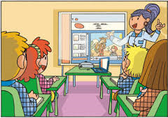
Dolaysız Yöntem
Dilbilgisi Çeviri Yöntemi’nin eksikliklerini kapatmak amacıyla ortaya çıkan ve dili bir alışkanlıklar dizgesi olarak gören Dolaysız Yöntem’e (Direct Method) göre dil özellikle ve öncelikle ‘konuşma’dır.

Slide 11
Dolaysız Yöntem
Bu yöntem, anadil edinimi ve yabancı dil öğrenme/edinme süreçleri arasındaki koşutlukları göz önünde bulundurarak yabancı dil öğretiminin tek dilli (hedef dilde) olması gerektiğini kabul eder. Dil öğrenmenin amacının ise öncelikle sözlü olarak iletişim kurabilmek olduğu ileri sürülür.

Slide 12
Dolaysız Yöntem
Bu yönteme göre, dilbilgisi öğretimi aşamalı olarak yapılmalı ve sesletime (pronunciation) özen gösterilmelidir. Günlük sözvarlığı ve yapı öğretilmelidir ama izlence dilbilimsel yapılarla değil, durum ve konularla ilgili olmalıdır.
Öğrenciden mümkün olduğunca çabuk bir biçimde hedef dilde düşünmeyi öğrenmesi beklenir. Öğretmenden beklenen ise dil kullanımını açıklaması değil, göstermesidir. Bu nedenle dilbilgisi tümevarım (induction) yoluyla öğretilir.

Slide 13
Dolaysız Yöntem
Dolaysız Yöntem’in tüm bu kabullenişlerine uygun olarak, sınıfta gerçek yaşama uygun sözel etkinlikler yapılmakta, öğrenciler konuşmaya yönlendirilmektedir. Bu doğrultuda, alışkanlık kazandırıcı etkinlikler çok önemlidir. Ayrıca, öğrencinin eğitim etkinliğindeki rolü de artırılarak kendi yanlışlarını düzeltmesi sağlanmakta ve öğretmenin hazırladığı araç gereçler ders kitabına tercih edilmektedir.

